Slide 1

Dự án Dự đoán Vỡ Nợ Khoản Vay
Hướng dẫn End-to-End cho Người Mới Bắt Đầu
By Huy Nguyen Quoc

Slide 2
Nội dung:
Mục tiêu của mô hình là dự đoán xác suất vỡ nợ của một khoản vay mới dựa trên các đặc trưng đầu vào như tuổi, thu nhập, số tiền vay, nghề nghiệp, và các yếu tố khác.
Điều này giúp các tổ chức tài chính đánh giá rủi ro và quyết định có nên cấp khoản vay cho một khách hàng cụ thể hay không.

Slide 3
Mô tả dữ liệu: Các đặc trưng của người vay và trạng thái khoản vay.
◦ Các biến chính:
▪ age: Tuổi của người vay.
▪ income: Thu nhập hàng năm.
▪ loan_amount: Số tiền vay.
▪ gender: Giới tính.
▪ occupation: Nghề nghiệp.
▪ target: Trạng thái khoản vay (0: không vỡ nợ, 1: vỡ nợ).

Slide 4
1. age: Tuổi của người nộp đơn.
2. income: Thu nhập hàng năm của người nộp đơn.
3. loan_amount: Số tiền vay.
4. gender: Giới tính của người nộp đơn (ví dụ: "male" hoặc "female").
5. occupation: Nghề nghiệp của người nộp đơn (ví dụ: "engineer", "doctor", "lawyer", "teacher").
6. person_home_ownership: Loại hình sở hữu nhà của người nộp đơn (ví dụ: "rent", "mortgage", "own").
7. person_emp_length: Thời gian làm việc (tính bằng năm) của người nộp đơn.
8. loan_intent: Mục đích của khoản vay (ví dụ: "education", "medical", "venture").
9. loan_int_rate: Lãi suất của khoản vay.
10. loan_percent_income: Tỷ lệ phần trăm thu nhập dành cho khoản vay.
11. cb_person_default_on_file: Hồ sơ vỡ nợ lịch sử (ví dụ: "Y" cho có, "N" cho không).
12. cb_person_cred_hist_length: Thời gian lịch sử tín dụng (tính bằng năm).
13. term: Thời hạn của khoản vay (ví dụ: "36 months", "60 months").
14. int_rate: Lãi suất của khoản vay.
15. installment: Khoản trả góp hàng tháng.
16. grade: Xếp hạng tín dụng của người nộp đơn (ví dụ: "A", "B", "C", "D").
17. member_id: ID thành viên của người nộp đơn.
Biến mục tiêu trong dữ liệu của bạn là target. Đây là biến mà mô hình của bạn sẽ dự đoán. Ý nghĩa của biến mục tiêu này là xác định xem một khoản vay có bị vỡ nợ hay không. Cụ thể:
• 0: Khoản vay không bị vỡ nợ (người vay đã trả nợ đúng hạn).
• 1: Khoản vay bị vỡ nợ (người vay không trả nợ đúng hạn).

Slide 5
Các Bước Thực Hiện
◦ Thu thập dữ liệu.
◦ Tiền xử lý dữ liệu.
◦ Tạo và huấn luyện mô hình.
◦ Đánh giá mô hình.
◦ Xây dựng API để dự đoán.

Slide 6
Thu Thập Dữ liệu
◦ Tạo dữ liệu mẫu ban đầu.
◦ Tạo thêm dữ liệu mẫu với các đặc trưng mới.
◦ Kết hợp dữ liệu mẫu ban đầu và dữ liệu mới.

Slide 7
Tiền Xử Lý Dữ Liệu
◦ Xử lý các giá trị thiếu.
◦ Tạo các biến mới.
◦ Mã hóa các biến phân loại.
◦ Chuẩn hóa các biến số.

Slide 8
Tạo và Huấn Luyện Mô Hình
◦ Chia dữ liệu thành tập huấn luyện và tập kiểm tra.
◦ Tạo mô hình XGBoost với pipeline.
◦ Huấn luyện mô hình.

Slide 9
Đánh Giá Mô Hình
◦ Dự đoán trên tập kiểm tra.
◦ Đánh giá mô hình bằng độ chính xác (accuracy).

Slide 10
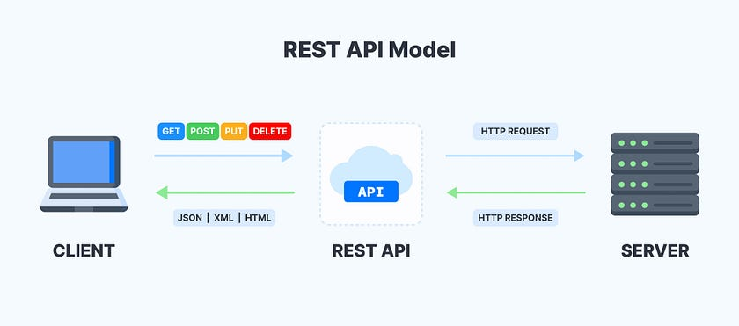
Xây Dựng API
◦ Sử dụng Flask để xây dựng API.
◦ Tạo endpoint /predict để dự đoán A-Score cho khách hàng mới

Slide 11
Hướng Dẫn Sử Dụng Postman
◦ Chạy ứng dụng Flask.
◦ Mở Postman và tạo yêu cầu POST.
◦ Thiết lập Body của yêu cầu với dữ liệu JSON.
◦ Gửi yêu cầu và kiểm tra phản hồi.

Slide 12
Kết Quả Dự Đoán
◦ Hiển thị kết quả dự đoán A-Score từ API.
◦ Giải thích ý nghĩa của A-Score.

Slide 13
Kết Luận
◦ Tóm tắt các bước đã thực hiện.
◦ Lợi ích của mô hình dự đoán vỡ nợ.
◦ Hướng phát triển tiếp theo.

Slide 14
Hỏi & Đáp

Slide 15
Giải thích vì sao không gọi lại các bước tiền xử lý dữ liệu
Không cần phải làm lại các bước tiền xử lý dữ liệu cho khách hàng mới vì đã tích hợp các bước tiền xử lý vào pipeline của mô hình. Khi gọi model.predict_proba(new_customer), pipeline sẽ tự động áp dụng các bước tiền xử lý trước khi thực hiện dự đoán. Cụ thể, pipeline của bạn bao gồm các bước sau:
1. Preprocessor: Thực hiện các bước tiền xử lý dữ liệu như xử lý giá trị thiếu, mã hóa các biến phân loại và chuẩn hóa các biến số.
2. Classifier: Áp dụng mô hình XGBoost để dự đoán.
Khi huấn luyện mô hình với model.fit(X_train, y_train), pipeline đã học cách xử lý dữ liệu từ tập huấn luyện. Do đó, khi bạn cung cấp dữ liệu mới (new_customer), pipeline sẽ tự động áp dụng các bước tiền xử lý đã học trước khi đưa dữ liệu vào mô hình để dự đoán.
Dưới đây là một ví dụ minh họa cách pipeline hoạt động:
# Bước 1: Tiền xử lý dữ liệu
# Pipeline sẽ tự động thực hiện các bước tiền xử lý như xử lý giá trị thiếu, mã hóa và chuẩn hóa
# Bước 2: Dự đoán
a_score = model.predict_proba(new_customer)[:, 1]
# In kết quả A-Score
print(f'A-Score: {a_score[0]:.2f}')
Pipeline giúp đơn giản hóa quy trình và đảm bảo rằng các bước tiền xử lý được áp dụng nhất quán cho cả dữ liệu huấn luyện và dữ liệu mới. Điều này giúp tránh lỗi và đảm bảo tính chính xác của dự đoán.

Slide 16
Để test API/mô hình bằng Postman, bạn cần thực hiện các bước sau:
1. Chạy ứng dụng Flask:
◦ Đảm bảo rằng bạn đã lưu file app.py và mô hình credit_model.pkl trong cùng một thư mục.
◦ Mở terminal hoặc command prompt và điều hướng đến thư mục chứa file app.py.
◦ Chạy lệnh sau để khởi động ứng dụng Flask: python app.py
◦ Ứng dụng Flask sẽ chạy trên http://127.0.0.1:5000/ (hoặc http://localhost:5000/).
2. Mở Postman:
◦ Mở ứng dụng Postman trên máy tính của bạn.
3. Tạo một yêu cầu POST:
◦ Chọn phương thức POST.
◦ Nhập URL: http://127.0.0.1:5000/predict.
4. Thiết lập Body của yêu cầu:
◦ Chọn tab Body.
◦ Chọn raw và định dạng là JSON.
◦ Nhập dữ liệu JSON mà bạn muốn gửi để dự đoán. Ví dụ:
[
{
"age": 30,
"income": 50000,
"loan_amount": 20000,
"gender": "male",
"occupation": "engineer",
"person_home_ownership": "rent",
"person_emp_length": 5,
"loan_intent": "education",
"loan_int_rate": 10.5,
"loan_percent_income": 0.4,
"cb_person_default_on_file": "N",
"cb_person_cred_hist_length": 10,
"term": "36 months",
"int_rate": 10.5,
"installment": 555.55,
"grade": "A",
"member_id": 1
}
]
5. Gửi yêu cầu và kiểm tra phản hồi:
◦ Nhấn nút Send để gửi yêu cầu.
◦ Kiểm tra phản hồi từ server trong tab Body của Postman. Bạn sẽ nhận được kết quả dự đoán A-Score dưới dạng JSON.

